Slide 1
Ποιοι είναι οι συντελεστές παραγωγής;
ΕΔΑΦΟΣ
ΚΕΦΑΛΑΙΟ
ΕΡΓΑΣΙΑ

Slide 2
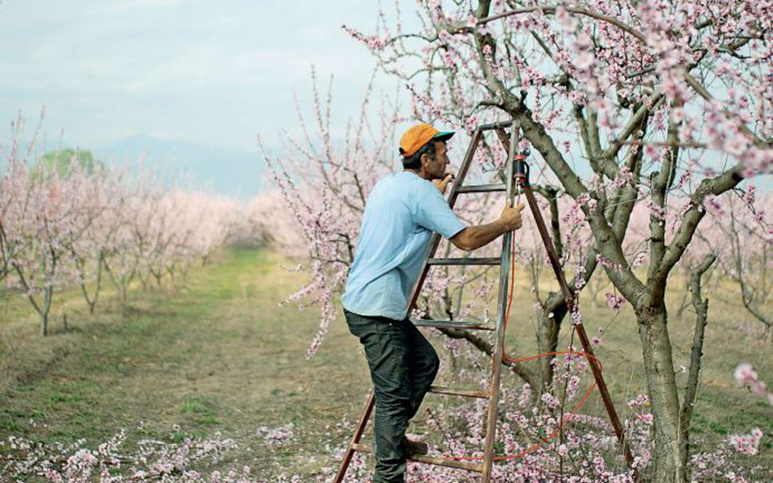
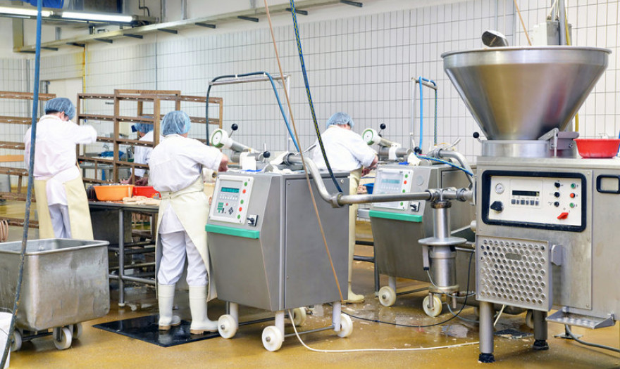
Οι συντελεστές παραγωγής βρίσκονται σε περιορισμένη ποσότητα και αν συνδυαστούν βοηθάνε στην παραγωγή των διαφόρων προϊόντων.

Slide 3
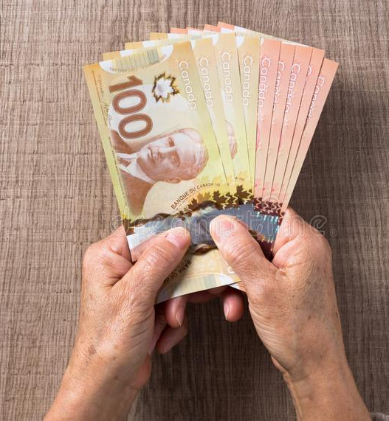
ΣΥΝΤΕΛΕΣΤΕΣ ΠΑΡΑΓΩΓΗΣ
Για να παράγει ένα εργοστάσιο ή ένας γεωργός ένα προϊόν (π.χ. ρούχα, κινητό, τρόφιμα) ΕΊΝΑΙ ΑΠΑΡΑΙΤΗΤΟ ΝΑ ΥΠΑΡΧΟΥΝ ΚΑΙ ΟΙ ΤΡΕΙΣ ΣΥΝΤΕΛΕΣΤΕΣ ΠΑΡΑΓΩΓΗΣ
Για να τους έχει κάποιος, πρέπει ΝΑ ΠΛΗΡΩΣΕΙ. Άρα η απόκτηση τους έχει ΕΞΟΔΑ.

Slide 4
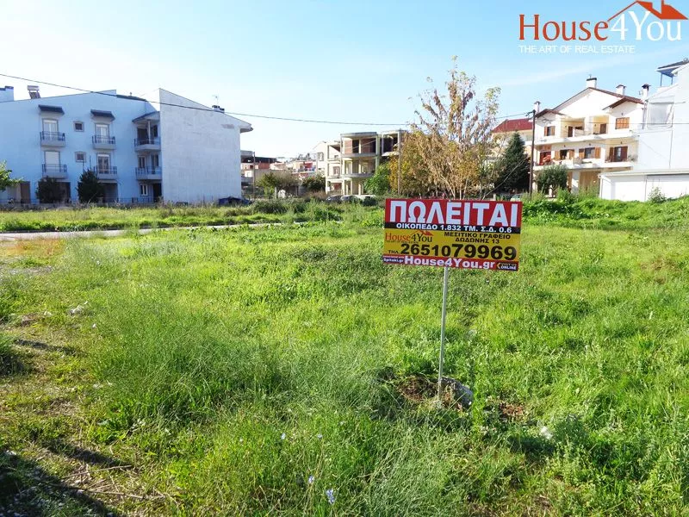
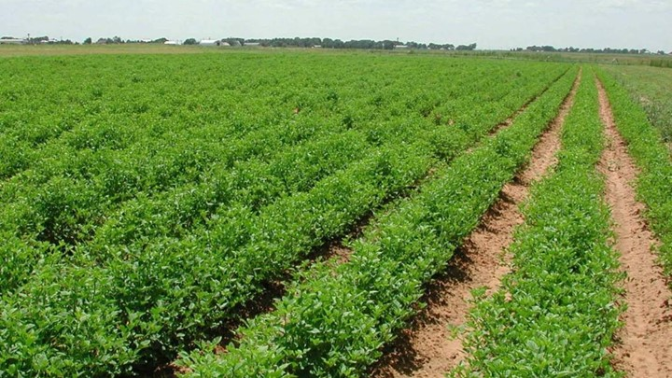
1. ΕΔΑΦΟΣ
Μπορεί να είναι ένα οικόπεδο στο οποίο βρίσκεται ένα εργοστάσιο τροφίμων
ή ένα χωράφι

Slide 5
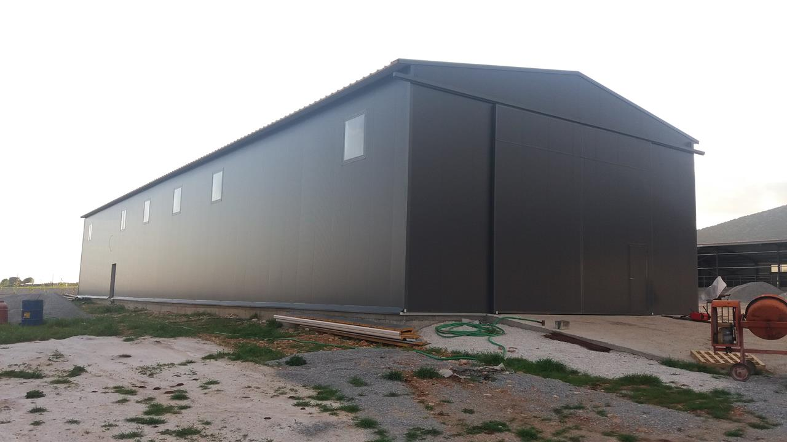
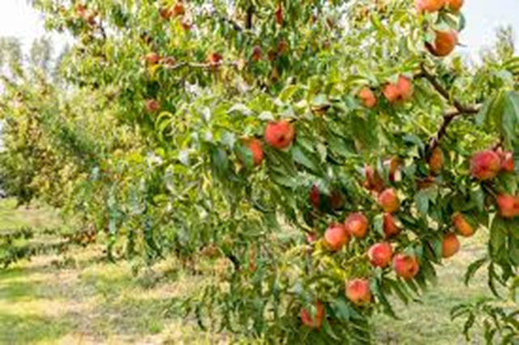
2. ΚΕΦΑΛΑΙΟ
Είναι όλα τα υλικά μέσα εκτός εδάφους και εργασίας που χρησιμοποιεί ένας γεωργός
Χωρίζεται σε
Α) Μόνιμο ή πάγιο. Ανήκει στο σταθερό κεφάλαιο: είναι κολλημένο στο έδαφος δεν μετακινείται και χρησιμοποιείται πολλές φορές. Ανήκουν:
Το έδαφος
Οι έγγειες βελτιώσεις (κατασκευές στη γη)
Τα κτίσματα (αποθήκες, στάβλοι κτλ.)
Οι πολυετείς φυτείες (δέντρα, αμπελώνες, πολυετείς θάμνοι, κτλ.)

Slide 6
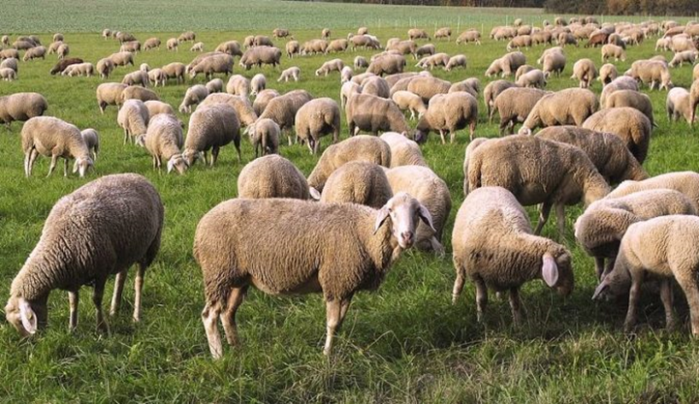
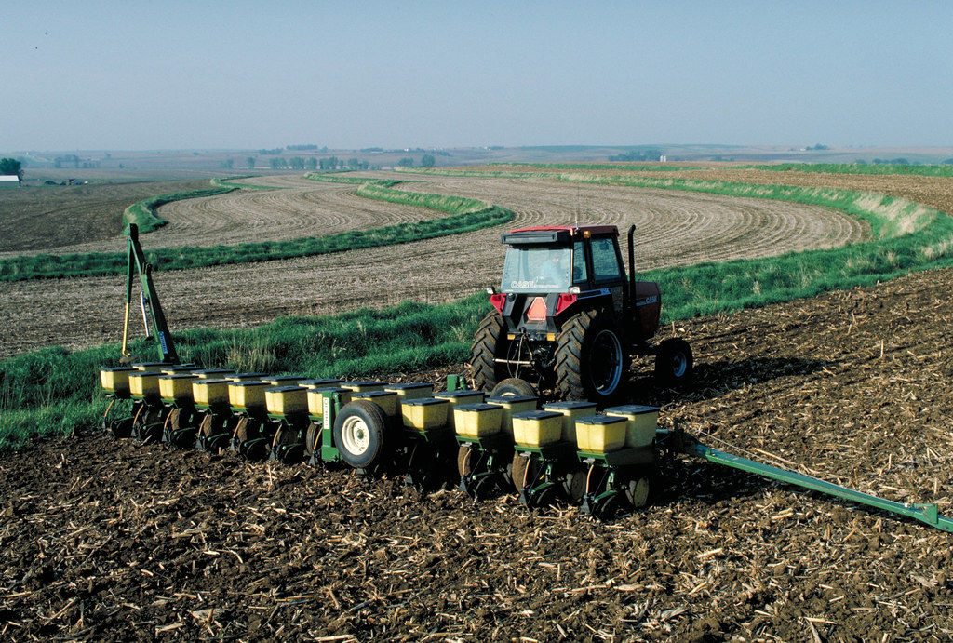
2. ΚΕΦΑΛΑΙΟ
Β) Ημιμόvιμο ή ημιπάγιο. Ανήκει στο σταθερό κεφάλαιο: δεν είναι κολλημένο στο έδαφος, μπορεί και κινείται ή μεταφέρεται και χρησιμοποιείται πολλές φορές. Ανήκουν:
Ζωικό κεφάλαιο, δηλαδή τα ζώα παραγωγής και εργασίας
Μηχανήματα και εργαλεία
Σκεύη και υλικά (ξυλεία, κιβώτια, έπιπλα γραφείου)

Slide 7
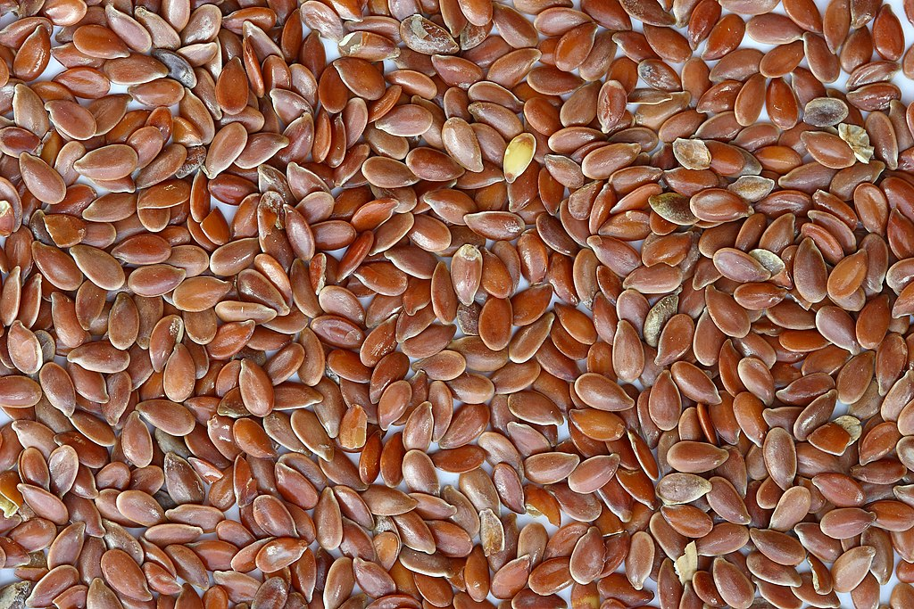
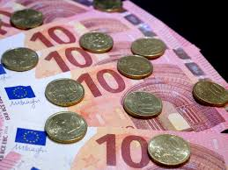
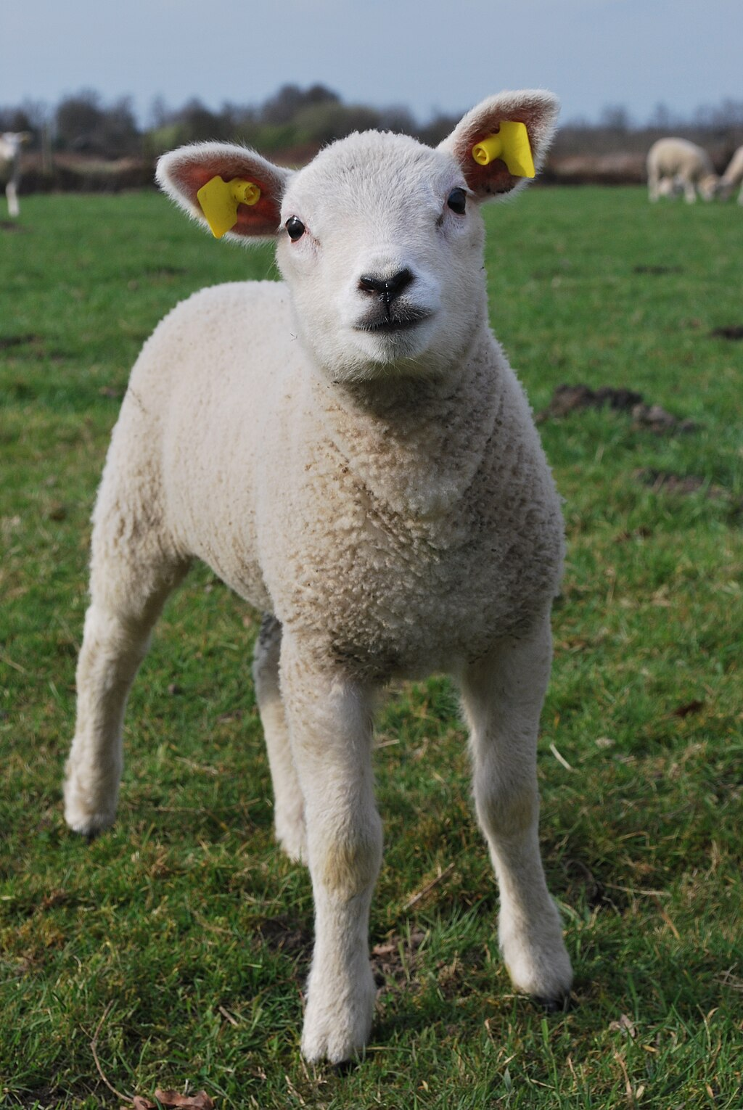
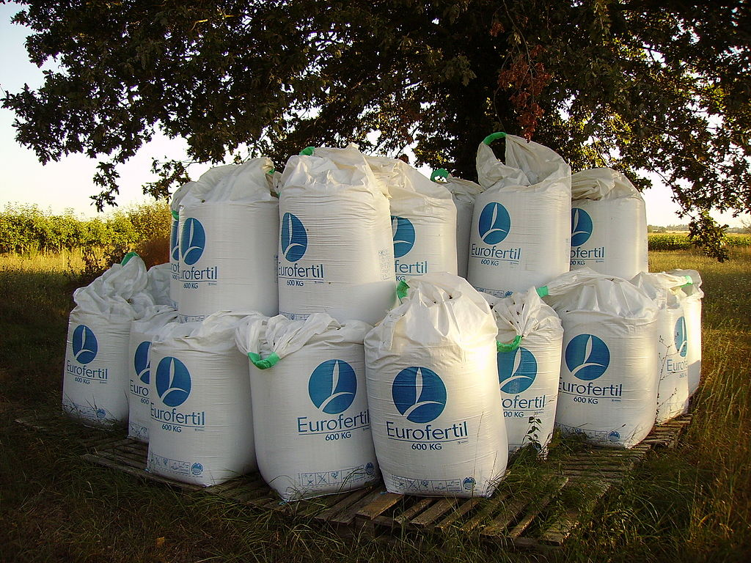
2. ΚΕΦΑΛΑΙΟ
Γ) Κυκλοφοριακό ή αναλώσιμο. Ανήκει στο μεταβλητό κεφάλαιο: δεν είναι κολλημένο στο έδαφος, μπορεί και κινείται ή μεταφέρεται και χρησιμοποιείται μια φορά. Ανήκουν:
Σπόροι, φυτοφάρμακα, λιπάσματα
Παχυνόμενα ζώα (π.χ. μοσχάρια)
Μετρητά
Προϊόντα που βρίσκονται σε αποθήκες

Slide 8
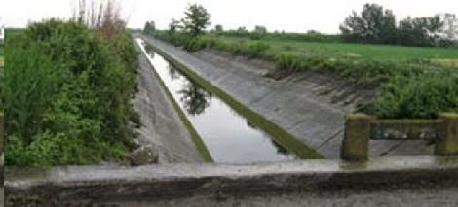
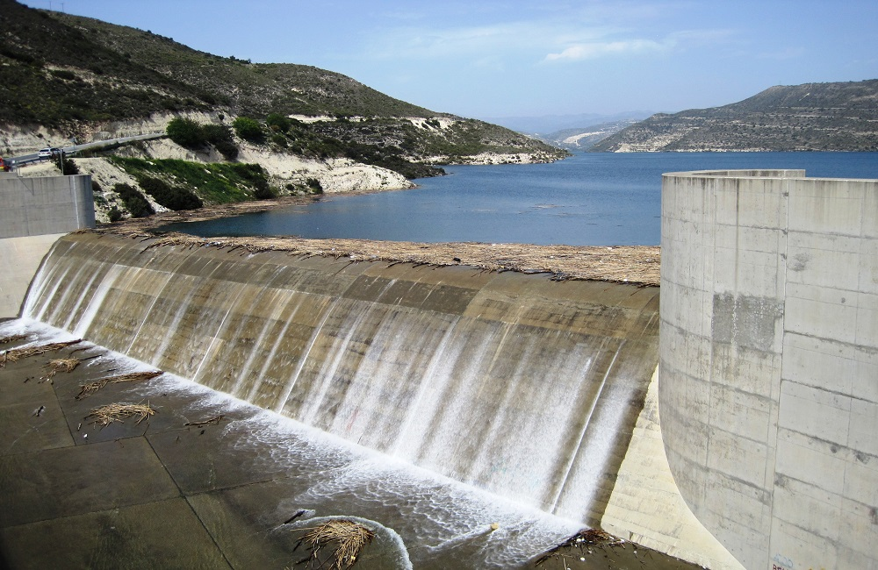
2. ΚΕΦΑΛΑΙΟ
Τι είναι οι έγγειες βελτιώσεις: Ονομάζονται κατασκευές στη γη που βοηθάνε ένα γεωργό. Ανήκουν στο κεφάλαιο.
Κατασκευή έργου για πότισμα χωραφιών
Φράγμα

Slide 9
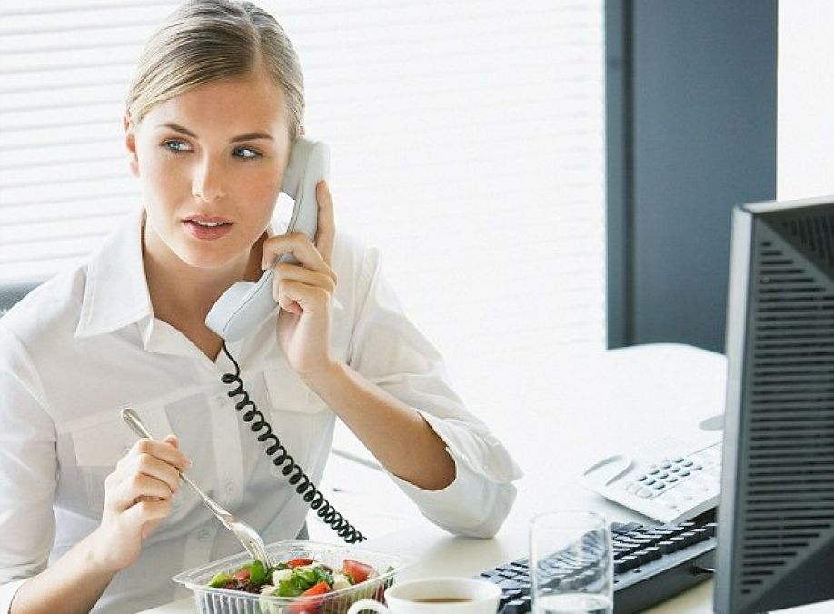
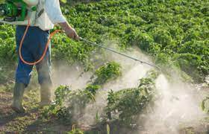

3. ΕΡΓΑΣΙΑ
Είναι κάθε προσπάθεια του ανθρώπου σωματική ή πνευματική για την παραγωγή προϊόντων.
Χωρίζεται σε:
Πνευματική εργασία (δεν απαιτεί ιδιαίτερη σωματική άσκηση)
Π.χ. τήρηση λογιστικών βιβλίων, επίβλεψη εργατών, διευθυντική εργασία
Χειρονακτική εργασία (απαιτεί ιδιαίτερη σωματική άσκηση)
Π.χ. σκάψιμο, ράντισμα, συλλογή προϊόντων

Slide 10
Πως χαρακτηρίζεται η εργασία στην γεωργία;
Η εργασία στην γεωργία χαρακτηρίζεται ως εποχική, ιδιαίτερα στη φυτική παραγωγή
(καλλιέργειες) και στα εργοστάσια τροφίμων.
Τι είναι η αμοιβή;
Eίναι το ύψος των χρημάτων που θα πληρωθεί ένας εργαζόμενος. Εξαρτάται από την απόδοση του εργαζόμενου και το ύψος των ημερομισθίων στην περιοχή.
Σε μια χώρα ή σε μια πόλη ή χωριό η εργασία χωρίζεται σε διαθέσιμη και χρησιμοποιούμενη
Πότε έχουμε πλήρη απασχόληση;
Όταν η χρησιμοποιούμενη εργασία είναι ίση με τη διαθέσιμη.
Πότε έχουμε υποπασχόληση;
Εάν η χρησιμοποιούμενη εργασία είναι μικρότερη από τη διαθέσιμη.
Πότε έχουμε υπεραπασχόληση;
Εαν η χρησιμοποιούμενη εργασία είναι μεγαλύτερη από τη διαθέσιμη.

Slide 11
Διευθυντική εργασία ή management
Είναι πνευματική ή σωματική η διευθυντική εργασία;
Eίναι πνευματική εργασία
Με τι ασχολείται ο διευθυντής ή manager σε μια γεωργική επιχείρηση;
Με την οργάνωση και διαχείριση του συστήματος παραγωγής.
Ποιος παρέχει τη διευθυντική εργασία σε μικρές και ποιος μεγάλες γεωργικές επιχειρήσεις;
Σε μικρές επιχειρήσεις η διευθυντική εργασία παρέχεται από τον ιδιοκτήτη της επιχείρησης.
Σε μεγάλες επιχειρήσεις (βιομηχανίες κτλ.) η διευθυντική εργασία παρέχεται από αμειβόμενα εξειδικευμένα στελέχη (συνήθως ομάδα στελεχών διοίκησης).

